Slide 1
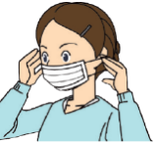
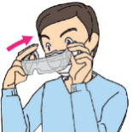
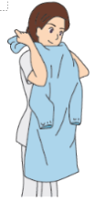
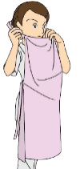
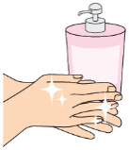
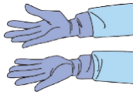
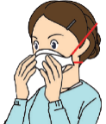
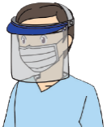
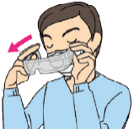
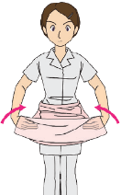
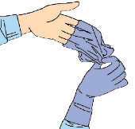
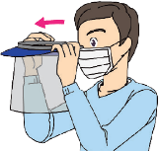
7. 個人防護具の使い方
着用順
サージカル
ゴーグル
N95
フェイスシールド
手指衛生
ガウン･エプロン
マスク
アイウェア
手袋
脱衣順
ゴーグル
フェイスシールド
手袋
手指衛生
アイウェア
ガウン･エプロン
マスク
手指衛生

Slide 2
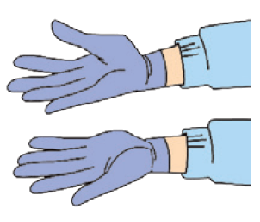
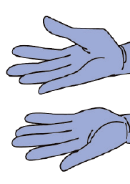
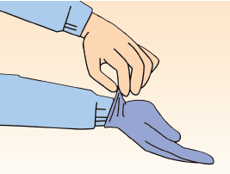
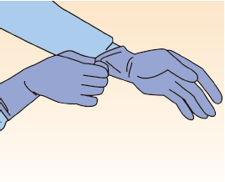
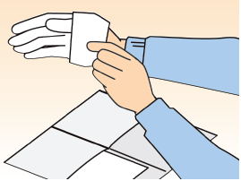
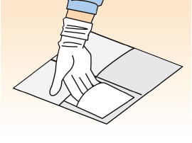
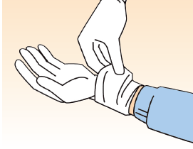
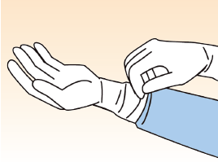
手袋の着用方法
未滅菌手袋
注意
手首部分をつかんではめ、 ガウンの袖口を覆う
反対の手も同様に着用する
手首が露出しないように!
滅菌手袋
袖口縁部分を 持ちはめる
反対の手袋の折り返し部分に差しつかむ
反対の手袋をはめる
滅菌ガウンの 袖にかぶせる

Slide 3
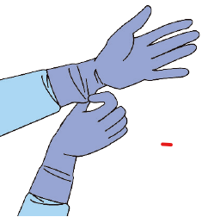
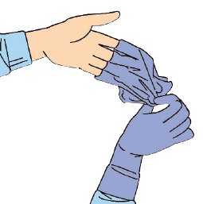
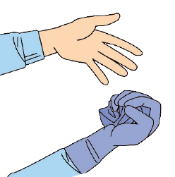
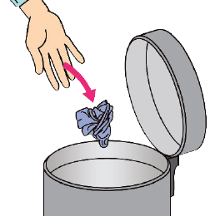
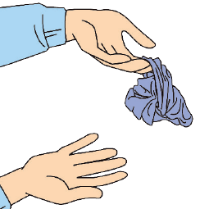
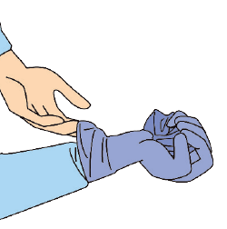
未滅菌･滅菌手袋脱衣方法
手袋着用の手で 外した手袋を持つ
外側をつまむ
中表にして外す
２枚の手袋をひと塊 として廃棄する
脱衣した手の指先を 手首と手袋の間に入れる
引き上げるように脱ぐ

Slide 4
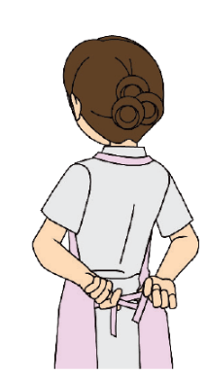
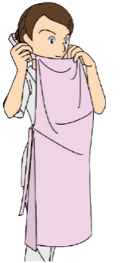
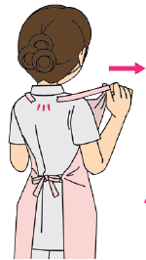
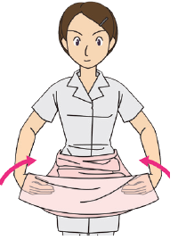
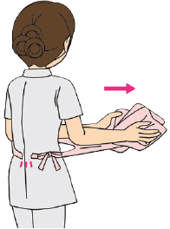
エプロンの着脱方法
着用
静かに頭を通す
腰紐を結ぶ
脱衣
首紐を引く
外側を中に折り込む
裾も中に折り込む
腰紐を切り丸めて廃棄

Slide 5
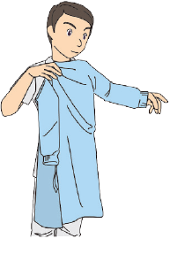
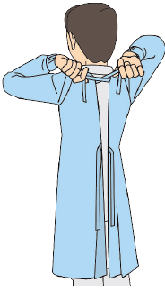
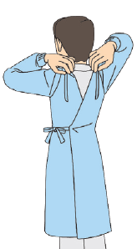
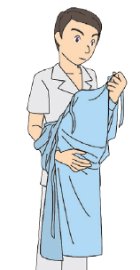
ガウンの着脱方法
着用
膝から首をガウンで覆う
首と腰の紐を結ぶ
脱衣
紐を外す
中表にして脱ぐ
丸めて廃棄

Slide 6
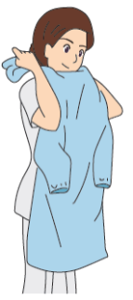
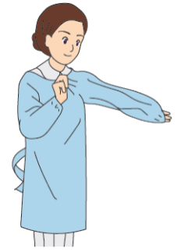
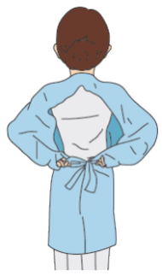
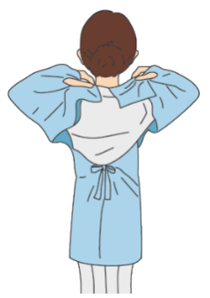
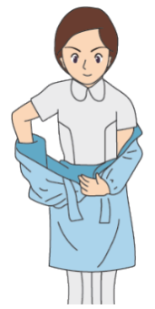
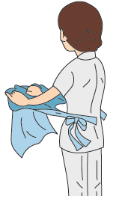
プラスチックガウンの着脱方法
着用
静かに頭を通す
袖を通す
腰紐を結ぶ
脱衣
両手でガウンの肩付近を裂く
腕を抜き、生地の内側を 反転させて表側にする
腰紐を引きちぎり、 外側に触れないよう廃棄する

Slide 7
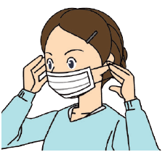
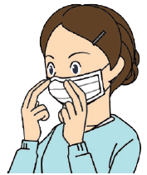
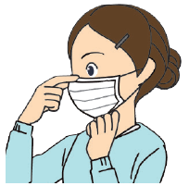
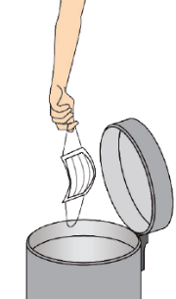
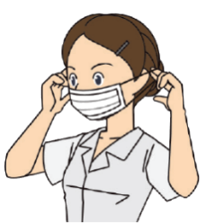
サージカルマスクの着脱方法
着用
鼻あて部が上に なるようつける
鼻あて部を小鼻にフィットさせ、 プリーツをひろげる
鼻あて部を小鼻にフィットさせ､ 鼻全体を覆う
マスクのプリーツを伸ばして、口と鼻をしっかりと覆う
脱衣
紐をつまんで外す
マスクの表面には触れない
廃棄する

Slide 8
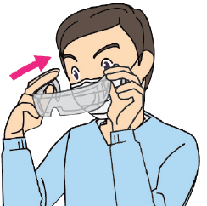
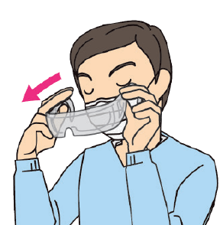
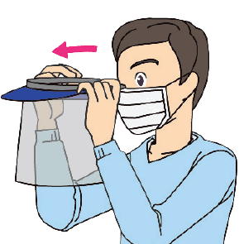
アイウェア着脱方法
着用
脱衣
顔・眼をしっかり覆う
外側表面は汚染しているため、 ゴム紐やフレーム部分をつまんで外し、 そのまま廃棄、もしくは所定の場所に置く

Slide 9
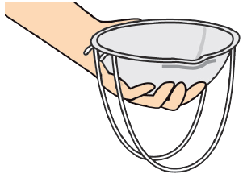
カップ型 N95マスクの着用方法
鼻あてを指先にし ゴム紐を下にたらす
鼻あてを上にし顎を包む
上側の紐を 頭頂部にかける
両手でおおい息を強く出しシールチェックする
両手で鼻あてを押さえ 鼻の形に合わせる
下側の紐を首の 後ろにかける

Slide 10
3つ折型 N95マスクの着用方法
マスクの上下を確認し 鼻あてを曲げる
鼻とあごを覆う
上側の紐を頭頂部へ 下側の紐を首にかける
鼻あてが鋭角になると 頂点に隙間ができるため注意!
両手でおおい息を強く出しシールチェックする
両手で鼻あてが密着 するように軽く押す
マスクを上下に広げ 鼻とあごを覆う

Slide 11
くちばし型 N95マスクの着用方法
ノーズクリップにカーブをつける
ゴムバンドをたらす
2本のゴム紐を分ける
あごの下に マスクを当てる
両手でおおい息を強く 出しシールチェックする
ノーズクリップを 鼻の形に合わせる
２本のゴムの角度 を90度にする
頭頂部と首の後ろにゴム紐をかける

